Slide 1
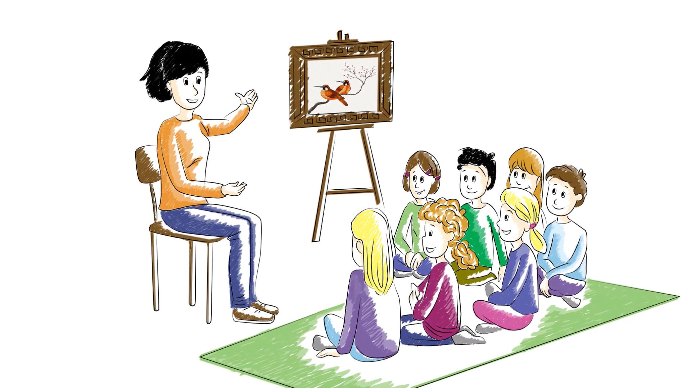
Формирование навыков общения с использованием средств альтернативной коммуникации у детей, не владеющих вербальной речью, на занятиях по развитию слуха и речи.

Slide 9
